Slide 1
RPC电子学预算
报告人：宁哲

Slide 2
背景
 | RPC总数 | 每层每区 | 电子学机柜 （对应16个区） | 每个机柜机箱数 | 计划生产TDC板（约15%冗余）
之前6层RPC堆叠 | 1020 | 6x12=72 | 16 | 4 | 1152
最新5层RPC堆叠 | 853 | 5x12=60 | 16 | 4 | 980

Slide 3
批量生产的预算
名称 | 供应商 | 报价（元） | 备注
线缆、机柜、机箱 | 安德远通 | 163661
电子学电源 | 湖南源光科技 | 108000 | 18台
PCB、焊接、元器件 | 苏州思普等 | 186530
小白兔和铠装光纤 | 清华 | 52000 | 1台
总价 |  | 504965

Slide 4
电子学板卡
名称 | 数量 | 作用 | 丝印名字
TDC板 | 980 | 连接RPC，作为TDC | JUNORPCFrontv3
中间板 | 200 | 一级汇总 | JUNORPC6Cv3
末端板 | 18 | 二级汇总，WR | JUNO RPC CDC WR v1

Slide 5
电缆规格（16x12x5=960）
名称 | 数量 | 备注 | 单位 | 作用
带全屏蔽的6类线 | 600 | 2m长，要求4对双绞线有个共同的屏蔽层，直连线 | 根 | 连接中间板和末端板
FPC线缆 | 980 | 51针，双面屏蔽，反向，30 cm长 | 根 | 连接TDC和中间板
电源线 | 400 | 2m长，单端带绿色电源端子，每对双绞，带屏蔽层，2根一组 | 对 | 为中间板和RPC供电
同轴线1 | 150 | 两端SMA，2m长，特氟龙 | 根 | 电子学通道刻度
同轴线2 | 750 | 两端SMA，10cm长，特氟龙 | 根 | 电子学通道刻度
RPC模块电源转接头 | 980 | 三芯线，8 cm长 | 个 | 为RPC前端电子学提供电压和阈值

Slide 6
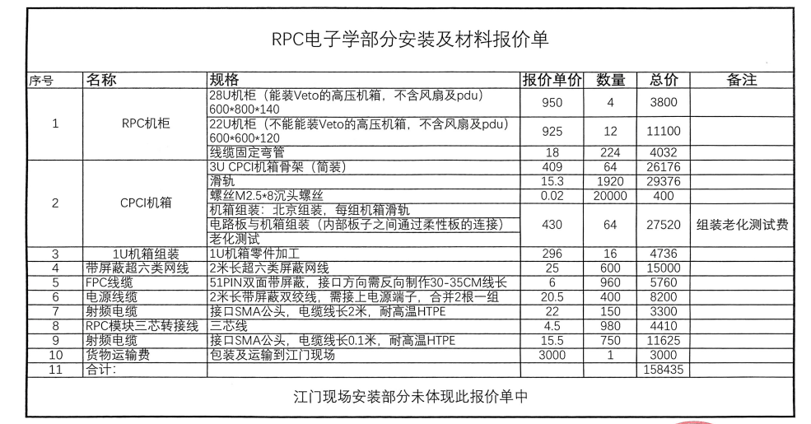
安德远通报价

Slide 7
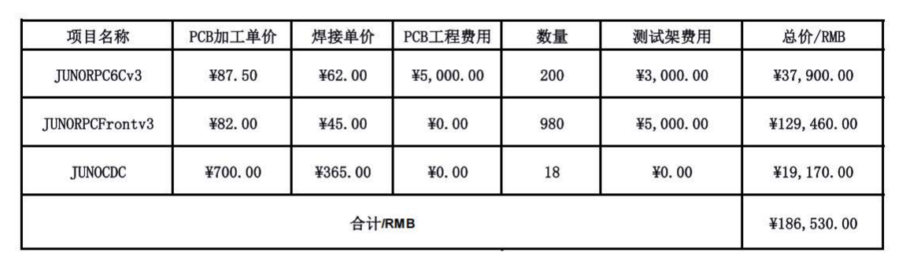

Slide 8
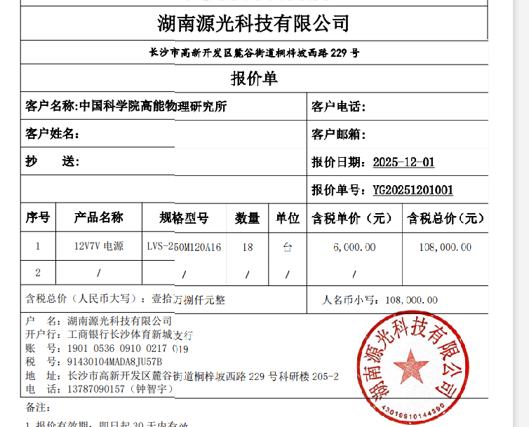

Slide 9
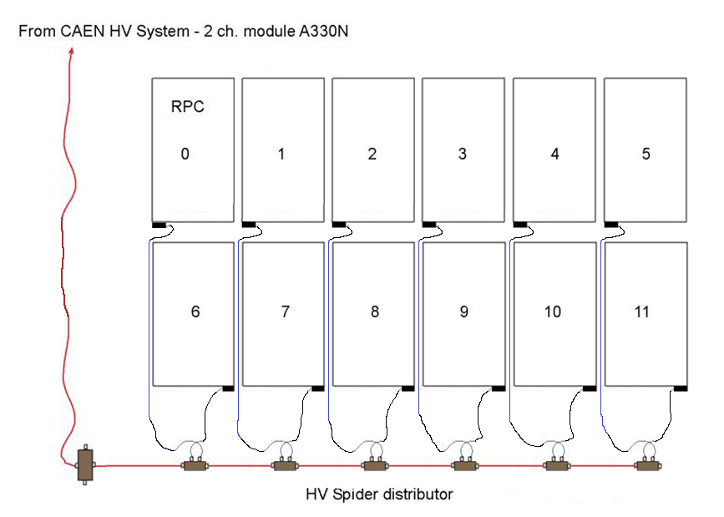
确认RPC安装的一些细节
目前的设定要求制作和RPC数量类似的高压电缆，高压接头的定制费用较多，
安德远通的答复：8000V的高压线缆直接连接不能确保可靠性、稳定性；图中spider线的连接盒为注胶密封，拆开重新连接长的高压电缆人工费不便宜

